Slide 1
XIN CHÀO CÁC EM HỌC SINH!
CHÀO MỪNG CÁC EM
ĐẾN VỚI BÀI HỌC HÔM NAY

Slide 2
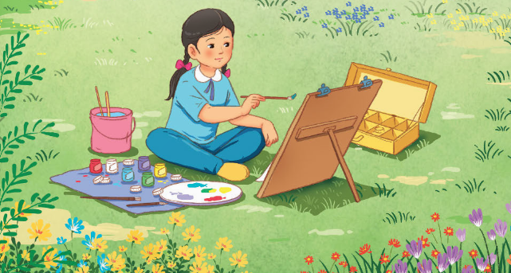
?
ÔN BÀI CŨ
Đọc nối tiếp bài Đồng cỏ nở hoa.

Slide 3
ÔN BÀI CŨ
?
Em nhớ nhất bức vẽ nào của bạn nhỏ? Vì sao?

Slide 4
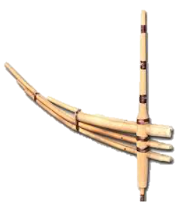
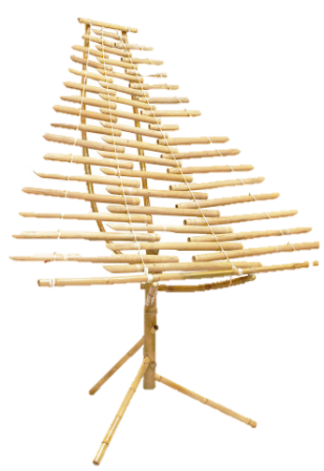
KHỞI ĐỘNG
?
Trao đổi với bạn những điều em biết về một
nhạc cụ dân tộc.
Khèn
Đàn T’rưng

Slide 5
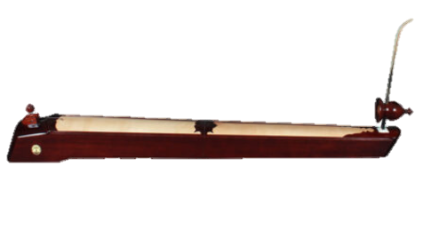
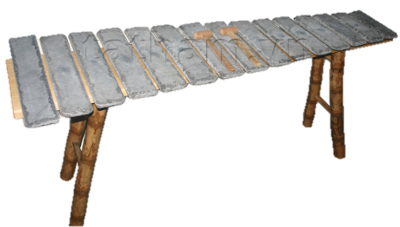
KHỞI ĐỘNG
?
Trao đổi với bạn những điều em biết về một
nhạc cụ dân tộc.
Đàn bầu
Đàn đá

Slide 6
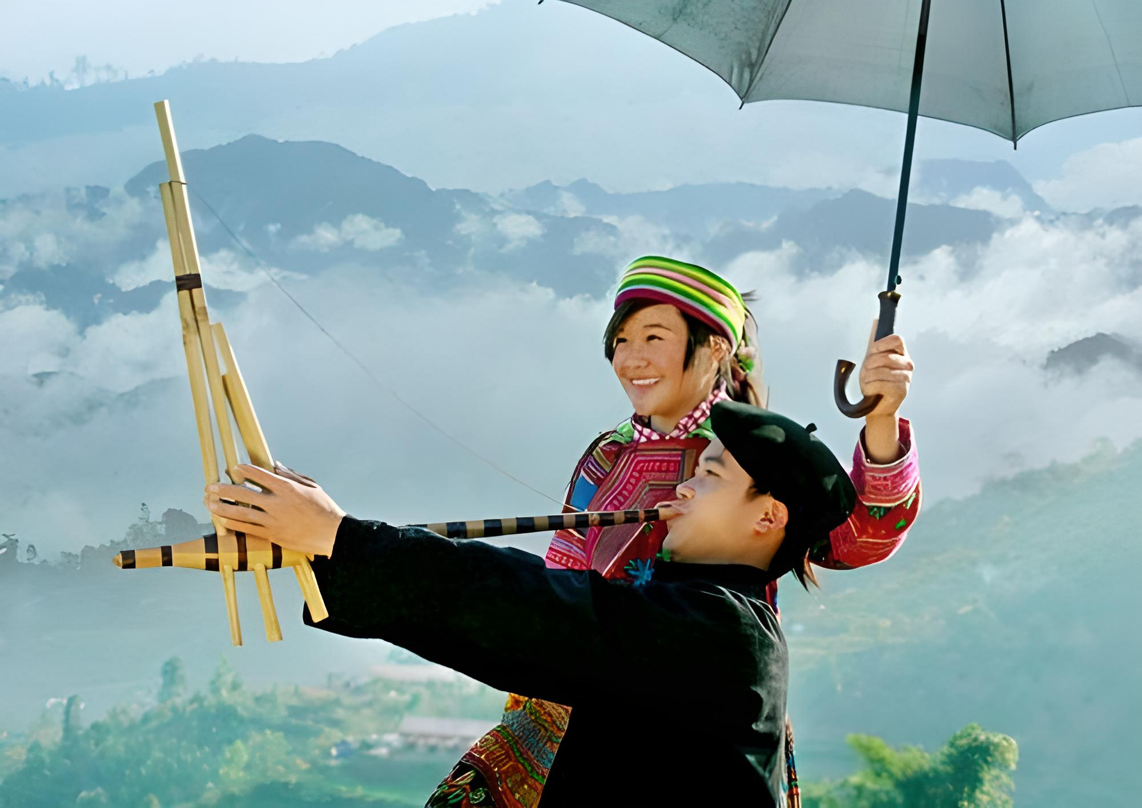
KHỞI ĐỘNG
Quan sát hình ảnh về cây khèn của người Mông

Slide 7
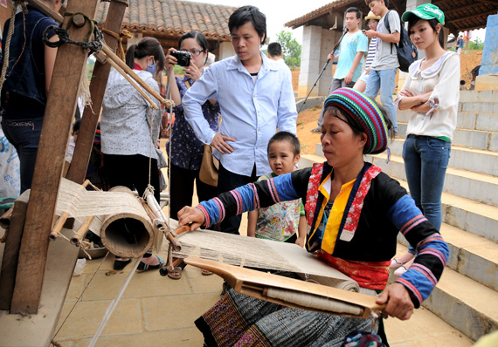
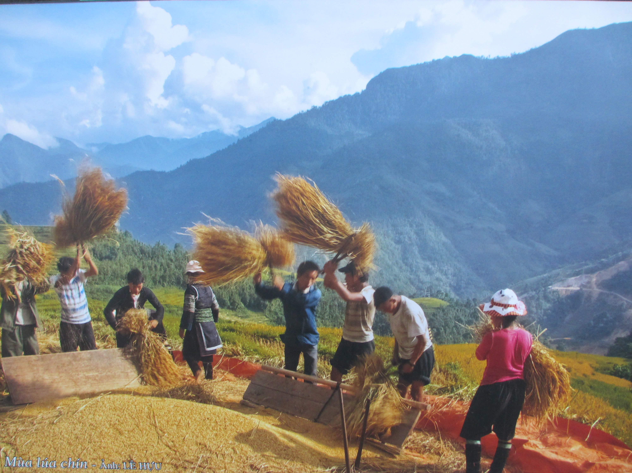
KHỞI ĐỘNG
Cuộc sống của người Mông:
Chủ yếu sinh sống ở vùng núi cao, khó khăn, thiếu thốn.
Ngày nay, nhiều hộ gia đình đã làm giàu cho bản làng.

Slide 8
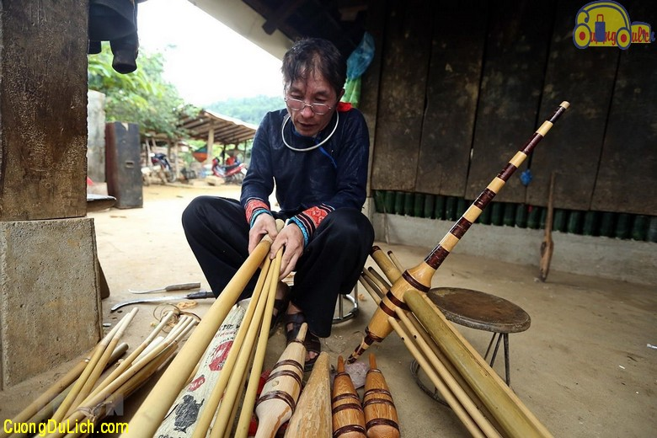
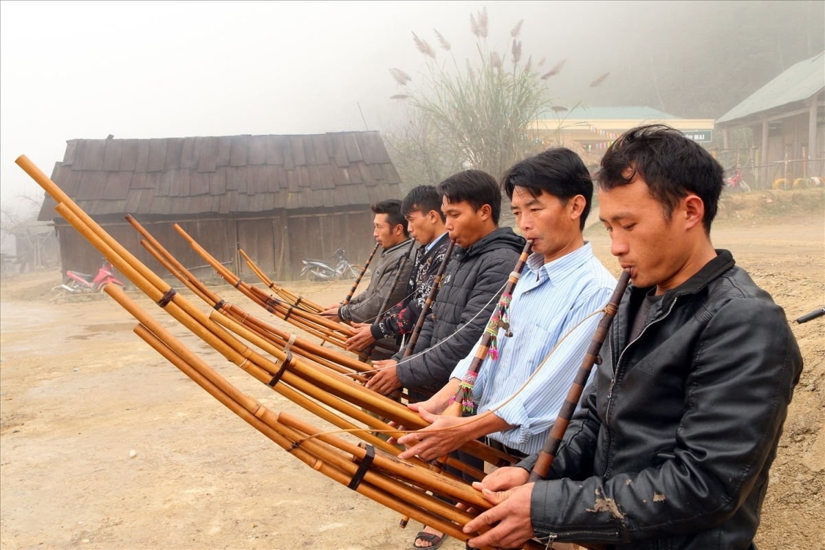
KHỞI ĐỘNG
Cây khèn của người Mông:
Được làm từ các loại tre, nứa, trúc; chế tác tại chỗ, sáng tạo của chính những người sử dụng.
Nhạc cụ góp phần làm giàu có thêm bản sắc văn hóa đa dạng và độc đáo của đồng bào Mông Tây Bắc.

Slide 9
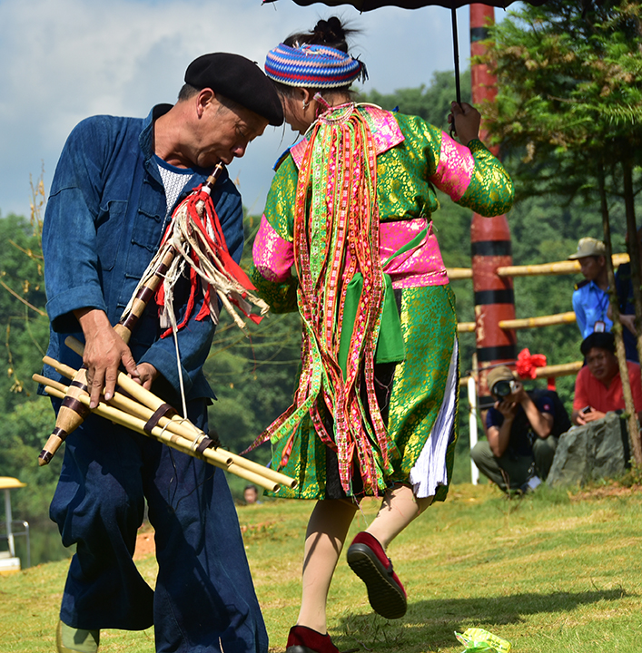
KHỞI ĐỘNG
Tiếng khèn của người Mông:
Người Mông thổ lộ tâm tình qua điệu nhạc du dương, trầm bổng.
Là đạo cụ sinh động, giàu tạo hình trong những động tác điêu luyện.
Thể hiện tinh thần thượng võ, ý chí kiên cường của người đàn ông miền sơn cước.

Slide 10
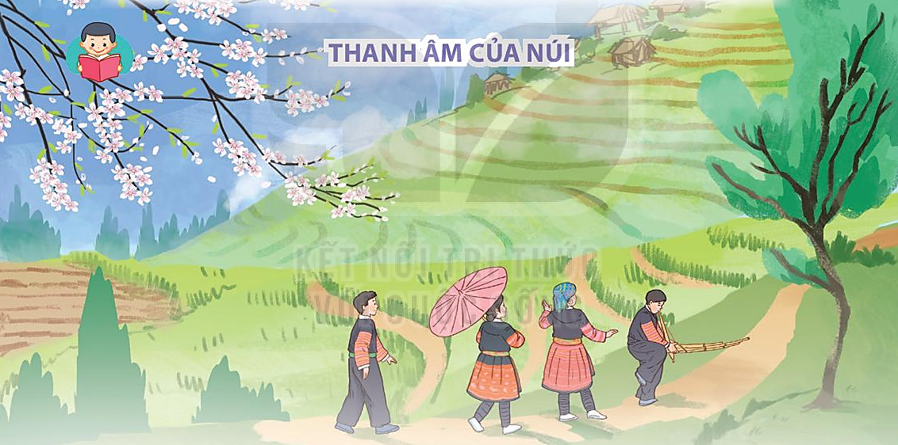
KHỞI ĐỘNG

Slide 11
Bài 19: THANH ÂM CỦA NÚI
TIẾT 1: ĐỌC
THANH ÂM CỦA NÚI

Slide 12
01
02
03
NỘI DUNG BÀI HỌC
ĐỌC
VĂN BẢN
TRẢ LỜI CÂU HỎI
LUYỆN ĐỌC LẠI

Slide 13
01
ĐỌC
VĂN BẢN

Slide 14
ĐỌC VĂN BẢN
Từ ngữ SHS tr.86
Tây Bắc: vùng núi phía tây ở miền Bắc nước ta.
Vấn vương (như vương vấn): thường cứ phải nghĩ đến, nhớ đến, không dứt ra được.
Huyền diệu: rất kì lạ, không thể hiểu hết được.

Slide 15
ĐỌC VĂN BẢN
LƯU Ý:
Đọc đúng các từ ngữ chứa tiếng dễ phát âm sai: vấn vương trong lòng, xếp, khéo léo,...
Nhấn giọng ở một số từ ngữ thể hiện cảm xúc của tác giả khi nghe tiếng khèn người Mông:
Ai đã một lần lên Tây Bắc, được nghe tiếng khèn của người Mông, sẽ thấy nhớ, thấy thương, thấy vấn vương trong lòng.

Slide 16
ĐỌC VĂN BẢN
LƯU Ý:
Đọc đúng các từ ngữ chứa tiếng dễ phát âm sai: vấn vương trong lòng, xếp, khéo léo,...
Nhấn giọng ở một số từ ngữ thể hiện cảm xúc của tác giả khi nghe tiếng khèn người Mông:
Ai đã một lần lên Tây Bắc, được nghe tiếng khèn của người Mông, sẽ thấy nhớ, thấy thương, thấy vấn vương trong lòng.

Slide 17
02
TRẢ LỜI
CÂU HỎI

Slide 18
TRẢ LỜI CÂU HỎI
?
Câu 1: Đến Tây Bắc, du khách thường có cảm nhận như thế nào về tiếng khèn của người Mông?
Đáp án:
Đến Tây Bắc, du khách thường có cảm nhận về tiếng khèn của người Mông: nhớ, thương, vấn vương, đắm say.

Slide 19
TRẢ LỜI CÂU HỎI
Thảo luận nhóm câu 2
Đóng vai một người Mông, giới thiệu về chiếc khèn
HS thảo luận nhóm về nội dung giới thiệu (vật liệu làm khen; những liên tưởng, tưởng tượng gợi ra từ hình dáng cây khèn).
Cử đại diện đóng vai người Mông (mặc trang phục người Mông); cả lớp đóng vai du khách, nêu câu hỏi và nhận xét.

Slide 20
TRẢ LỜI CÂU HỎI
Tham khảo:
Người Mông chúng tôi rất tự hào về chiếc khèn được người xưa tạo ra. Khèn của người Mông chúng tôi được chế tác bằng gỗ cùng sáu ống trúc lớn, nhỏ, dài, ngắn khác nhau. Với chúng tôi, sáu ống trúc này tượng trưng cho tình anh em tụ họp. Chúng được xếp khéo léo, song song trên thân khẻn. Các bạn hãy nhìn và tưởng tượng thêm một chút, sẽ thấy chúng như dòng nước đang trồi. Đúng hơn đó là dòng thanh âm chứa đựng tình cảm, cảm xúc của người Mông chúng tôi qua mỗi chặng đường của cuộc sống.

Slide 21
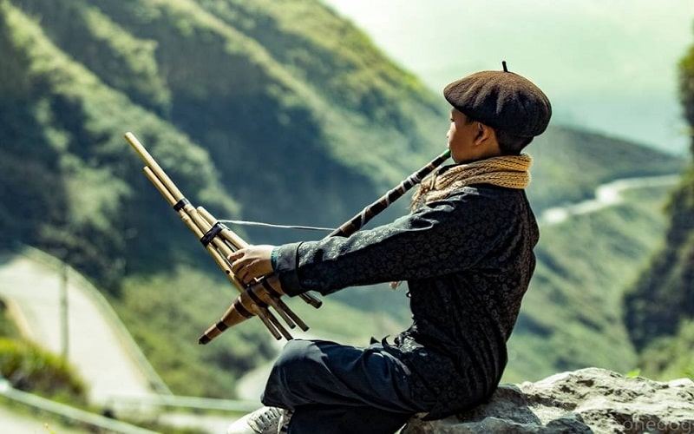
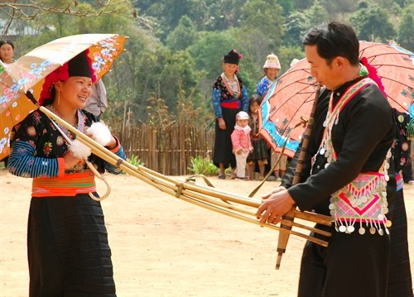
TRẢ LỜI CÂU HỎI
?
Câu 3: Theo em, vì sao tiếng khèn trở thành báu vật của người Mông?

Slide 22
TRẢ LỜI CÂU HỎI
?
Câu 4: Đoạn cuối bài đọc muốn nói điều gì về tiếng khèn và người thổi khèn?
Bố cục văn bản:
Đoạn 1: Ấn tượng khái quát về tiếng khèn của người Mông.
Đoạn 2: Giới thiệu đặc điểm cây khèn (cấu tạo, vật liệu làm khèn).
Đoạn 3: Ý nghĩa của tiếng khèn đối với người Mông.
Đoạn 4: Vẻ đẹp của nghệ nhân thổi khèn và sức sống của tiếng khèn người Mông giữa rừng núi Tây Bắc.

Slide 23
TRẢ LỜI CÂU HỎI
?
Câu 4: Đoạn cuối bài đọc muốn nói điều gì về tiếng khèn và người thổi khèn?
Tham khảo:
Đoạn kết như vẽ ra một bức tranh gợi bao cảm xúc. Hình ảnh nghệ nhân dân gian thổi khèn như tác vào không gian núi rừng, trời mây và tiếng khèn vang lên như thể thanh âm của núi, thanh âm của rừng, thanh âm của tiếng lòng người Mông qua bao thế hệ.

Slide 24
TRẢ LỜI CÂU HỎI
?
Câu 5: Xác định chủ đề của bài đọc Thanh âm của núi.
A. Nét đặc sắc của văn hoá các vùng miền trường tồn cùng thời gian.
B. Các nhạc cụ dân tộc thể hiện sự sáng tạo đáng tự hào của người Việt Nam.
C. Tiếng khèn của người Mông là nét văn hoá quý báu, cần được lưu giữ, bảo tồn.
D. Du khách rất thích đến Tây Bắc – mảnh đất có những nét văn hoá đặc sắc.

Slide 25
TRẢ LỜI CÂU HỎI
?
Câu 5: Xác định chủ đề của bài đọc Thanh âm của núi.
A. Nét đặc sắc của văn hoá các vùng miền trường tồn cùng thời gian.
B. Các nhạc cụ dân tộc thể hiện sự sáng tạo đáng tự hào của người Việt Nam.
C. Tiếng khèn của người Mông là nét văn hoá quý báu, cần được lưu giữ, bảo tồn.
D. Du khách rất thích đến Tây Bắc – mảnh đất có những nét văn hoá đặc sắc.

Slide 26
03
LUYỆN
ĐỌC LẠI

Slide 27
LUYỆN ĐỌC LẠI
THANH ÂM CỦA NÚI
Ai đã một lần lên Tây Bắc, được nghe tiếng khèn của người Mông, sẽ thấy nhớ, thấy thương, thấy vấn vương trong lòng… Âm thanh cây khèn của người Mông có thể làm đắm say cả những du khách khó tính nhất.
Khèn của người Mông được chế tác bằng gỗ cùng sáu ống trúc lớn, nhỏ, dài, ngắn khác nhau. Sáu ống trúc tượng trưng cho tình anh em tụ hợp. Chúng được xếp khéo léo, song song trên thân khèn. Nhìn và tưởng tượng thêm một chút thấy chúng như dòng nước đang trôi. Dòng nước đó chở thứ âm thanh huyền diệu, chảy mãi từ nguồn lịch sử cho đến tận bến bờ hiện tại.

Slide 28
LUYỆN ĐỌC LẠI
Tiếng khèn gắn bó với người Mông mỗi khi lên nương, xuống chợ. Tiếng khèn hoà với tiếng cười reo vang náo nức khắp làng bản mỗi độ xuân về. Tiếng khèn trở thành báu vật của người Mông xưa truyền lại cho các thế hệ sau.
Đến Tây Bắc, bạn sẽ gặp những nghệ nhân người Mông thổi khèn nơi đỉnh núi mênh mang lộng gió. Hình bóng họ in trên nền trời xanh hệt như một tuyệt tác của thiên nhiên. Núi vút ngàn cao, rừng bao la rộng cũng chẳng thể làm chìm khuất tiếng khèn đầy khát khao, dạt dào sức sống.
(Theo Hà Phong)

Slide 29
CỦNG CỐ, DẶN DÒ
Đọc lại bài Thanh âm của núi, hiểu ý nghĩa bài đọc.
Chia sẻ với người thân về bài đọc.
Đọc trước: Tiết học sau: Luyện từ và câu SGK tr.87.

Slide 30
BÀI HỌC KẾT THÚC,
CẢM ƠN CÁC EM
ĐÃ LẮNG NGHE

